Slide 1
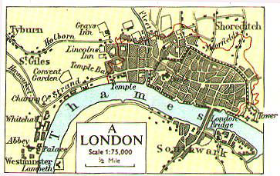
Улицы средневекового Лондона
Carter Lane – Carter (извозчик)
Pottery Lane –Pottery (керамика)
Cheapside - cheap (торговля)
Haymarket – Hay (сено), market (рынок)
Garlic Hill – Garlic (чеснок)
Glasshouse Alley –
Glasshouse (дом стекла)

Slide 2
Улицы средневекового Лондона
Carter Lane – переулок, где издавна по традиции селились извозчики;
Pottery Lane – переулок, в котором жили гончары, изготовлявшие черепицу, кирпичи, водосточные трубы; Cheapside - улица, на которой в находился главный рынок Лондона (cheap, 'торговля').
Haymarket – улица в центральной части Лондона, где до 1830 г. находился крупный сенной рынок;
Garlic Hill – улица на берегу Темзы, известная в средние века как место разгрузки и продажи чеснока;
Glasshouse Alley – улица, где находилась мастерская по изготовлению одной из лучших марок стекла

Slide 3
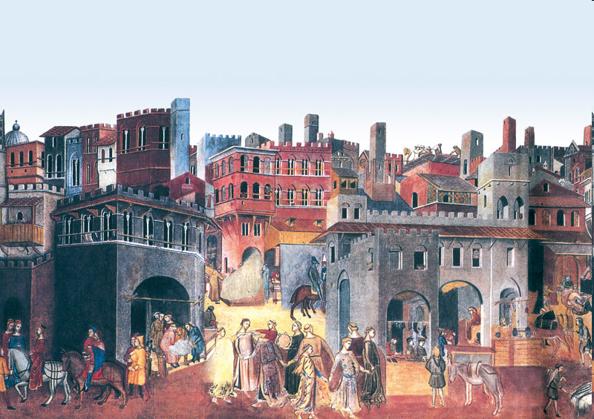
Цель урока:
Выяснить, какова роль города в средневековой цивилизации.

Slide 4
Формирование средневекового города

Slide 5
Что необходимо выяснить на уроке:
1) Что такое город?
2) Как он возникает в средневековом обществе?
3) Зачем он нужен?

Slide 6

Объясните, почему названия многих средневековых городов имеют окончания
«бридж» (мост)
«бург» (крепость)
«форд», «фурт»
(брод)
Начинаются с приставок
«Сен-», «Сент-», «Сан-» (святой)
«честер» (лагерь)

Slide 7
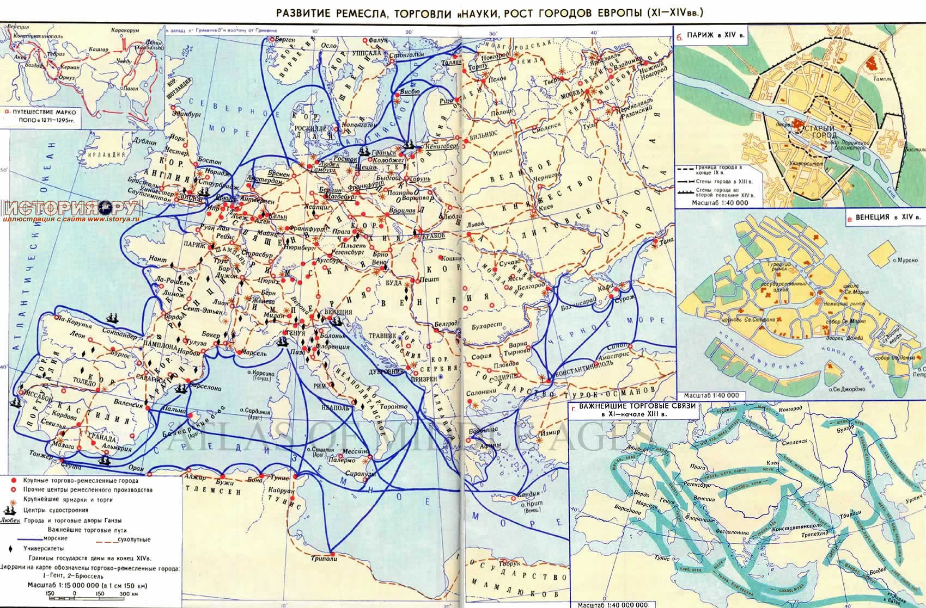

Slide 8
крестьяне обменивали часть продуктов на изделия ремесленников;
отделение профессионального ремесла от земледелия
применялся тяжёлый колёсный плуг с железными лемехами;
ремесленник мог прокормиться своим ремеслом;
урожаи выросли более чем вдвое.

Slide 9
Применялся тяжёлый колёсный плуг с железными лемехами;
урожаи выросли более чем вдвое;
ремесленник мог прокормиться своим ремеслом;
крестьяне обменивали часть продуктов на изделия ремесленников;
отделение профессионального ремесла от земледелия.

Slide 10
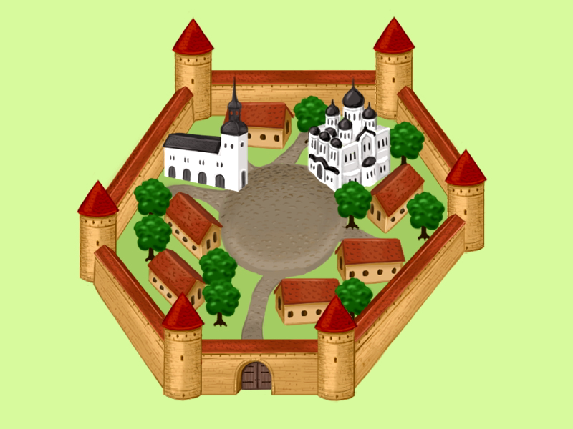
Собор
Ратуша
Ярморочная площадь
Городские ворота
Крепостная стена
Сторожевая башня
Кварталы горожан
2
1
6
3
7
5
4

Slide 11
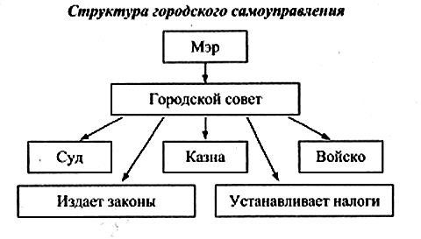

Slide 12
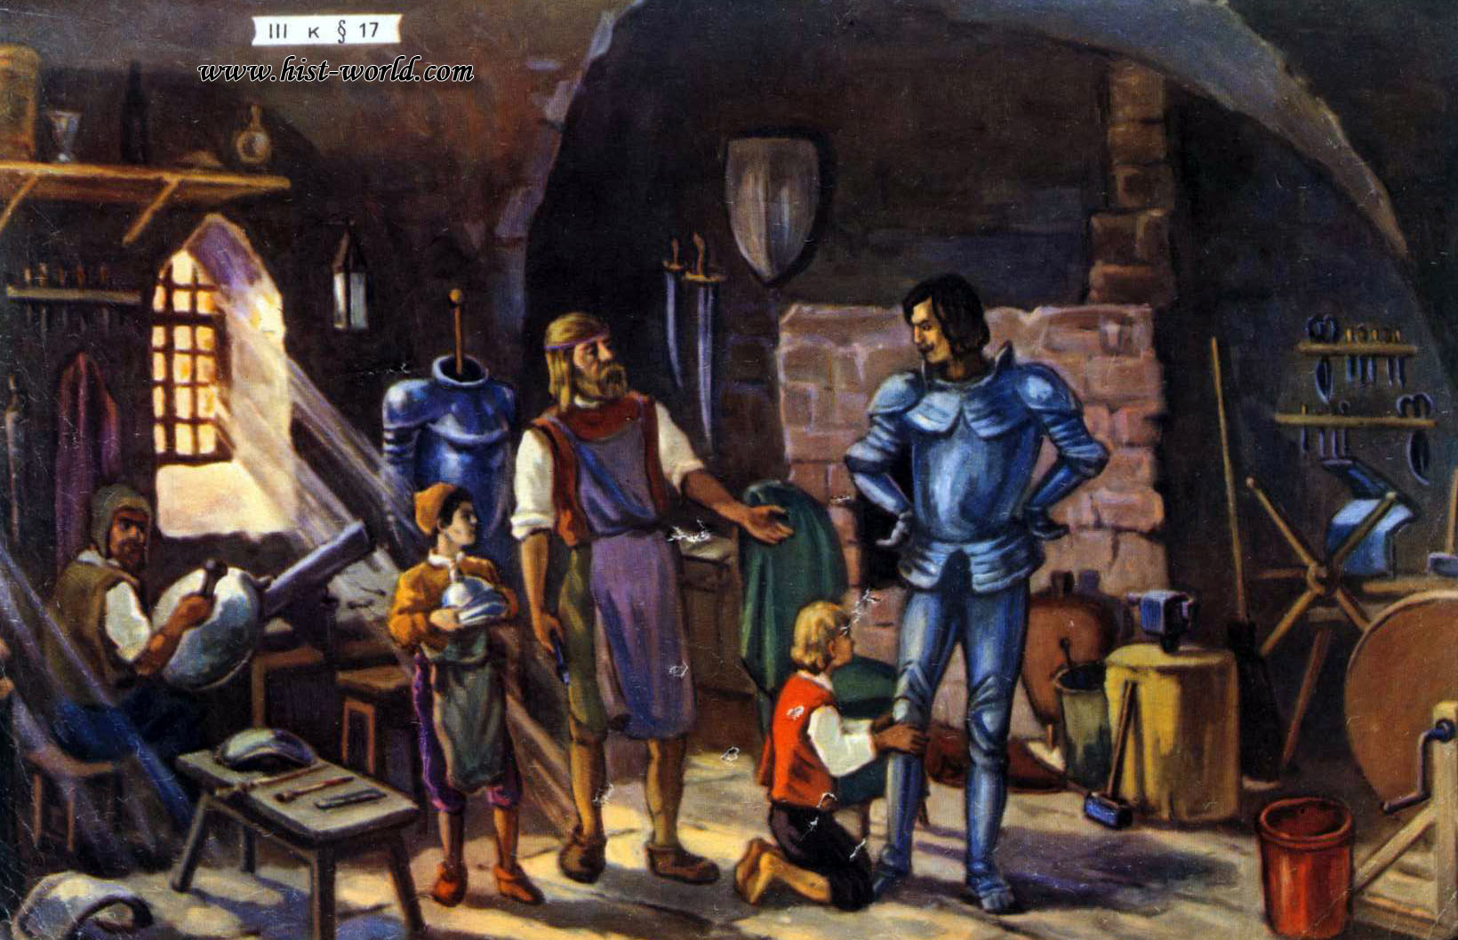

Slide 13
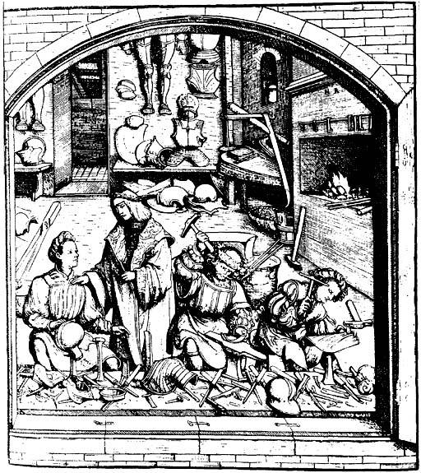
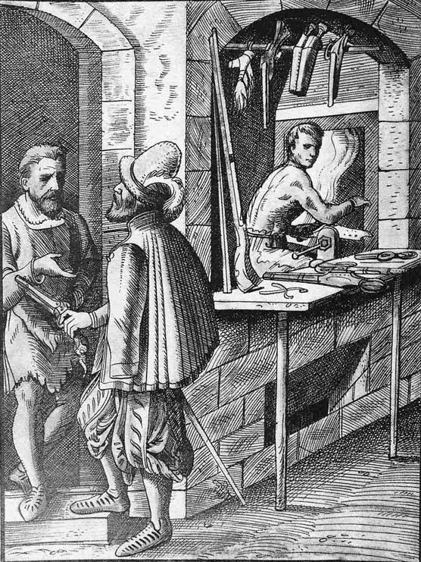

Slide 15
Что выясняли на уроке:
1) Что такое город?
2) Как он возникает в средневековом обществе?
3) Зачем он нужен?

Slide 16
Распределите фразы, по группам, ответ проверьте по эталону, представленному на слайде:
А. причины появления городов
Б. процесс возникновения городов
В. цеховое устройство
Г. роль городов в средневековом обществе

Slide 17
1. Ремесленники бежали от своих сеньоров.
2. Ремесленники объединялись, чтобы организовать производство.
3. Старшины контролировали качество производимых мастерами изделий и наказывали тех мастеров, чьи изделия не соответствовали стандартам.
4. В ратуше заседал городской совет, разрешавший основные проблемы города.
5. В городах занимались ремеслом и торговлей.
6. Жители города были защищены крепкими крепостными стенами.
7. Ремесленники выбирали места у переправ, морских гаваней, монастырей и замков феодалов.
8. Развитие сельского хозяйства привело к увеличению урожая и появлению обмена.
9. Ремесло постепенно отделялось от земледелия.
10. Ремесленники поддерживали друг друга, помогали мастерам, находящимся в трудной ситуации.
11. В уставе прописывалось время, когда следует заканчивать работу в мастерских.

Slide 18
Проверьте задание по эталону:
А – 1, 8, 9
Б – 7, 5
В – 3, 10, 11
Г – 2, 4, 6

Slide 19
Проверьте правильность текста:
Письменные – показали места возникновения средневековых городов
Картины – рассказали о причинах возникновения цехов и их роли в жизни горожан.
Видеофрагмент – показали устройство городов и систему самоуправления в них.
Схемы - дали представление о функциях цехов, их уставе.
Историческая карта - рассказали о мастере и его помощниках.

Slide 20
Источники:
Письменные –дали представление о функциях цехов, их уставе.
Картины – рассказали о мастере и его помощниках.
Видеофрагмент – рассказали о причинах возникновения цехов и их роли в жизни горожан.
Схемы - показали устройство городов и систему самоуправления в них.
Историческая карта - показали места возникновения средневековых городов

Slide 21
Домашнее задание:
§13, вопросы после §.
Для желающих:
Нарисовать картину, изображающую день в городе или ремесленную мастерскую.
Написать рассказ от лица горожанина об одном дне из его жизни (с описанием города и его занятий)

